Slide 1
LL Universe!
Autors: Vladimirs Jablokovs

Slide 2
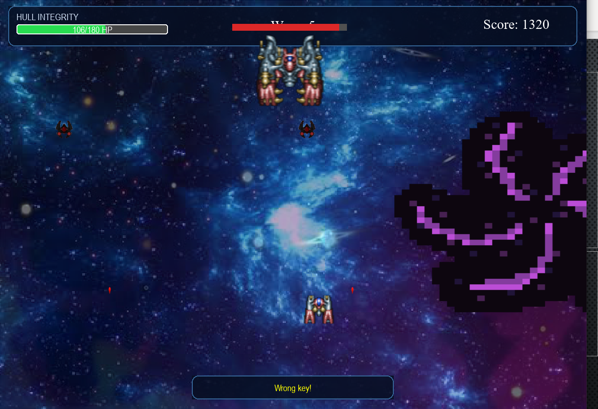
Spēles sākšana:
Nospiežot pogu “Star Game”, spēlētājs sāk spēli un dodas kosmosa cīņā.
Sadaļā “Bestiary” var iepazīties ar spēles pretiniekiem, to īpašībām un spējām. Tā palīdz labāk sagatavoties cīņām.
Vadība un spēles process:
W, A, S, D vai bulttaustiņi kosmosa kuģa pārvietošana.
Space parastais uzbrukums.
Katram kosmosa kuģim ir savas īpašās īpašības un uzbrukuma veids.
Spēles laikā jāizvairās no pretinieku uzbrukumiem, jāiznīcina ienaidnieki un jāizdzīvo arvien grūtākos viļņos.
Dažiem pretiniekiem ir īpašas spējas, tāpēc ir svarīgi pielāgot savu spēles taktiku.
Rezultāts. Pēc spēles sasniegtais punktu skaits tiek saglabāts līderu tabulā (Leaderboard), kurā var salīdzināt savus rezultātus ar citiem spēlētājiem.

Slide 3
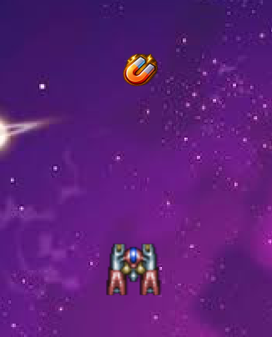
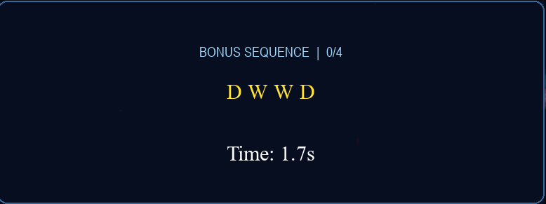
Bonusi:
Spēles laikā var parādīties dažādi bonusi, kurus spēlētājs var savākt.
Bonusi palīdz spēlētājam cīņā, uzlabojot viņa iespējas izdzīvot un cīnīties pret ienaidniekiem.
Tie sniedz papildu priekšrocības un palīdz pārvarēt arvien grūtākus pretinieku viļņus.
QTE (Quick Time Event) mehānika:
QTE ir ātras reakcijas mehānika, kurā spēlētājam noteiktā laikā jāizpilda ekrānā parādītā darbība.
Spēlētājam ātri jāreaģē un jānospiež norādītais taustiņš.
Veiksmīga darbības izpilde ļauj iegūt priekšrocību cīņā.
Ja spēlētājs nepaspēj izpildīt darbību noteiktajā laikā, viņš zaudē iespēju izmantot šo priekšrocību.
Šīs mehānikas mērķis ir padarīt spēli dinamiskāku, pārbaudīt spēlētāja reakcijas ātrumu un piešķirt cīņām papildu izaicinājumu.

Slide 4
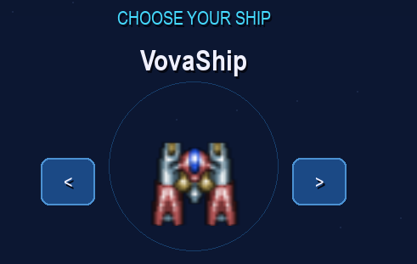
Kosmosa kuģu izvēle un to īpašības
Pirms spēles sākuma spēlētājs var izvēlēties vienu no pieciem kosmosa kuģiem. Katram kuģim ir atšķirīgas īpašības, piemēram, dzīvības punktu skaits, kustības ātrums, uzbrukuma bojājumi un uzbrukuma ātrums.
Katram kuģim ir savs spēles stils. Spēlētājs var izvēlēties sev piemērotāko variantu. izturīgu kuģi, ātru uzbrucēju vai kuģi ar īpašu uzbrukuma mehāniku. Tas padara spēli daudzveidīgāku un ļauj izmēģināt dažādas taktikas.

Slide 5
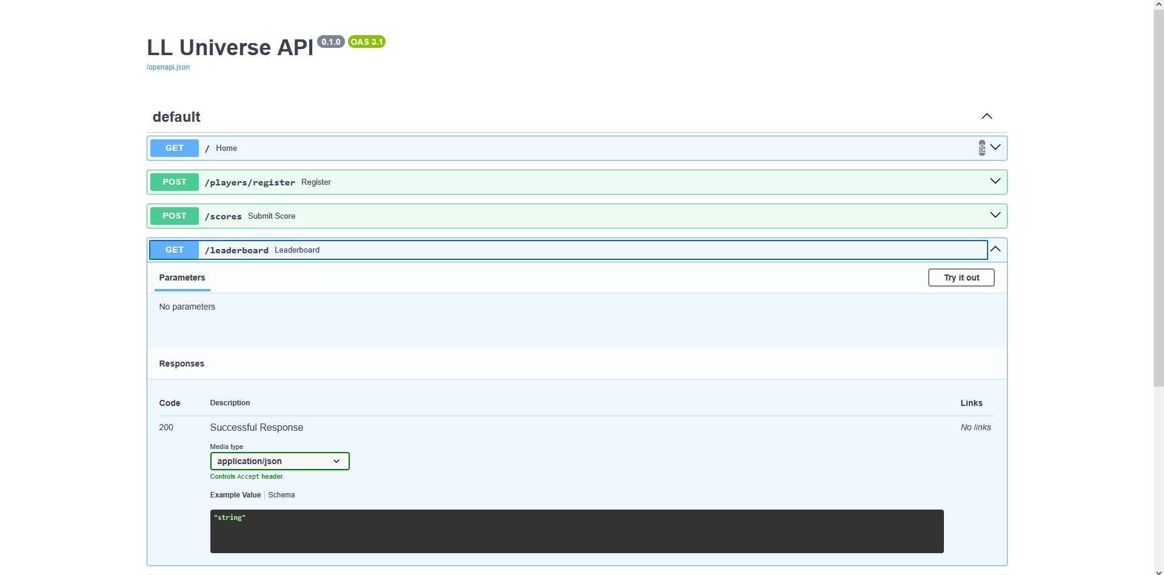
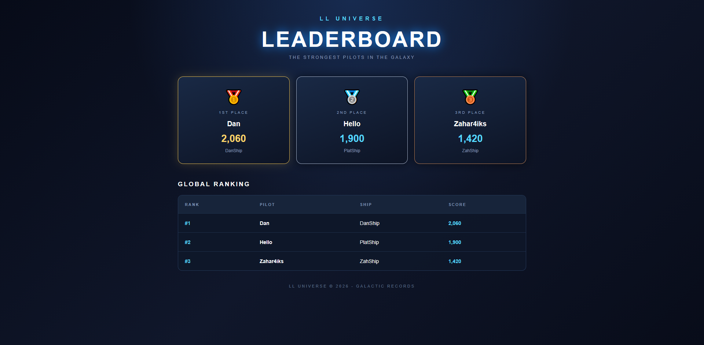
Spēle, serveris un datubāze darbojas kopā šādi:
Spēle nosūta serverim spēlētāja vārdu un spēles rezultātu.
Serveris apstrādā pieprasījumus un saglabā saņemto informāciju datubāzē.
Datubāze glabā spēlētāju vārdus, rezultātus un izmantotos kuģus.
Atverot līderu sarakstu, spēle pieprasa serverim labākos rezultātus, un serveris tos nolasa no datubāzes un nosūta atpakaļ spēlei.

Slide 6
Projektā vislielākās grūtības sagādāja manu unikālo spēles mehāniku izstrāde un ieviešana. Ar to izveidošanu vien nepietika tās bija arī jāpielāgo un jālīdzsvaro, lai spēle būtu interesanta un godīga, nevis pārāk viegla vai sarežģīta. Galu galā, izmantojot izmēģinājumu un kļūdu metodi, man izdevās visu pielāgot un panākt, lai spēle būtu līdzsvarota. Tomēr, ja man būtu vairāk laika, es noteikti turpinātu spēli pilnveidot un pievienot tai jaunas iespējas.
Papildu grūtības sagādāja arī FastAPI izveide un tā savienošana ar manu spēli. Bieži radās dažādas tehniskas problēmas. reizēm serveris nesaglabāja spēlētāju rezultātus testēšanas laikā, citreiz mājaslapa vienkārši neielādējās. Lai atrisinātu šīs problēmas, diezgan bieži izmantoju mākslīgo intelektu, kas palīdzēja atrast un izlabot kļūdas. Tomēr arī ar tā palīdzību ne vienmēr izdevās visu atrisināt ar pirmo mēģinājumu, tāpēc nācās vairākas reizes pārbaudīt, labot un testēt kodu.

